Slide 3
2강
img.shape
영상 분류 할 때 KNN은 전혀 도움이 되지 않는다.
영상의 개별 픽셀 값은 이미지
feauture extraction algorithym
padding을 사용하는 이유: 원래 사이즈의 영상을 위해서
convolution filter의 특징
수직 edge(pattern) 을 통해
>> Feature map을

Slide 4
(3) harris corner detector(corner feature)
영상의 scale에 따라
영상의 scale 변화에 따라 어떨 때는 Edge로 분석했다가 어떨떄는 corner로 분석햇다가
영상 분석할 때 어려운 점: scale
HSV
Hue(색상)
saturation(채도)
saturation이 낮아질수록(0에 가까워질 수록 ) -> 하얀색이 됨
value(명도) --> 검은색이 됨
rose = cv2.imread('data/blue_rose.jpg')[:,:,::-1] -> bgr 을 rgb로 바꿔서 읽어온거임

Slide 5
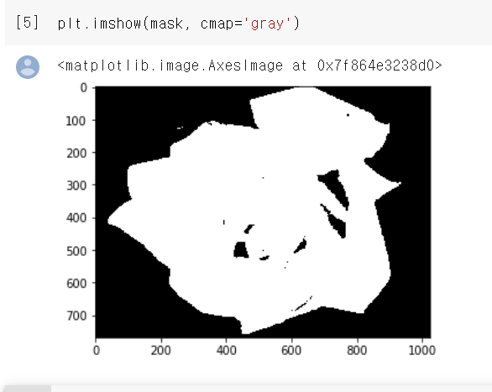

Slide 6
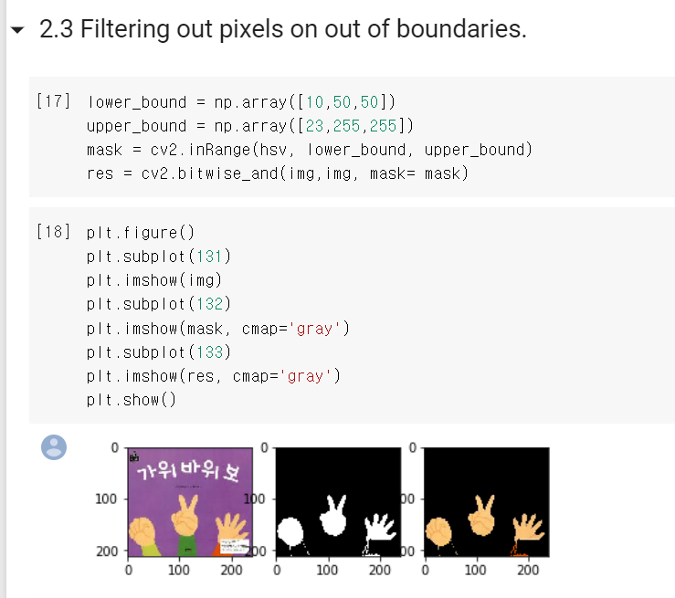
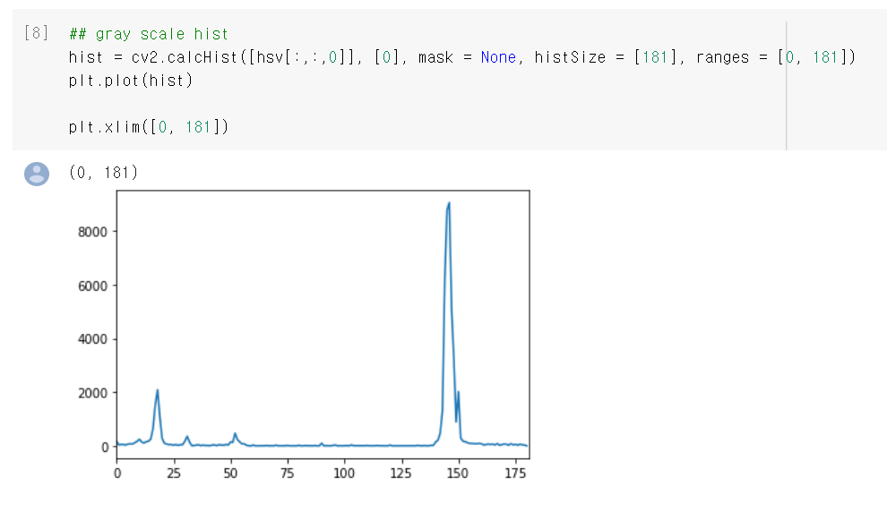
hsv -> w,h,c
hsv의 [:,: ,0]
> 첫번째 행을 가져 오면 -> h
색상값에 대한 분포를 가져 온다
히스트그램을 통해서
가장 높은 부분이 : 바탕
그 다음으로 높은 부분이 : 손

Slide 7
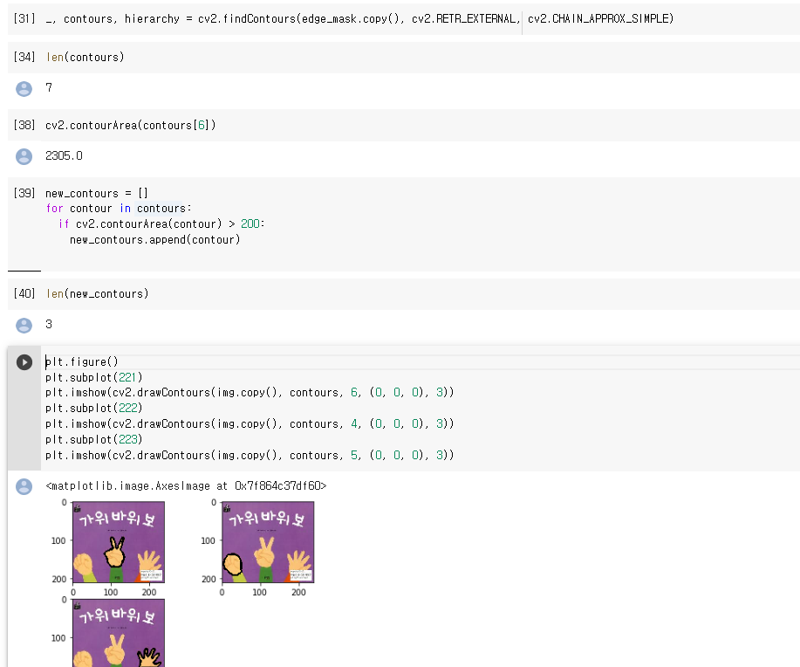
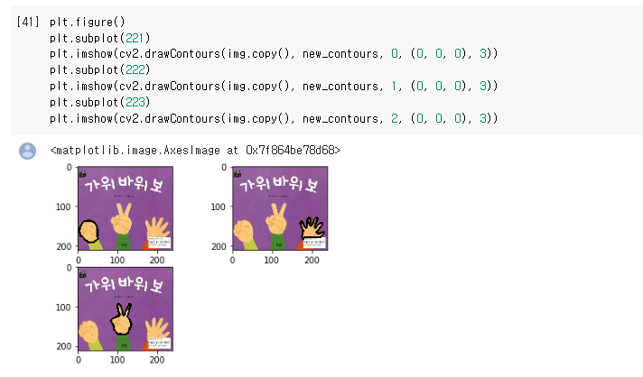
contours의 너비를 구하는 함수:
contourArea

Slide 8
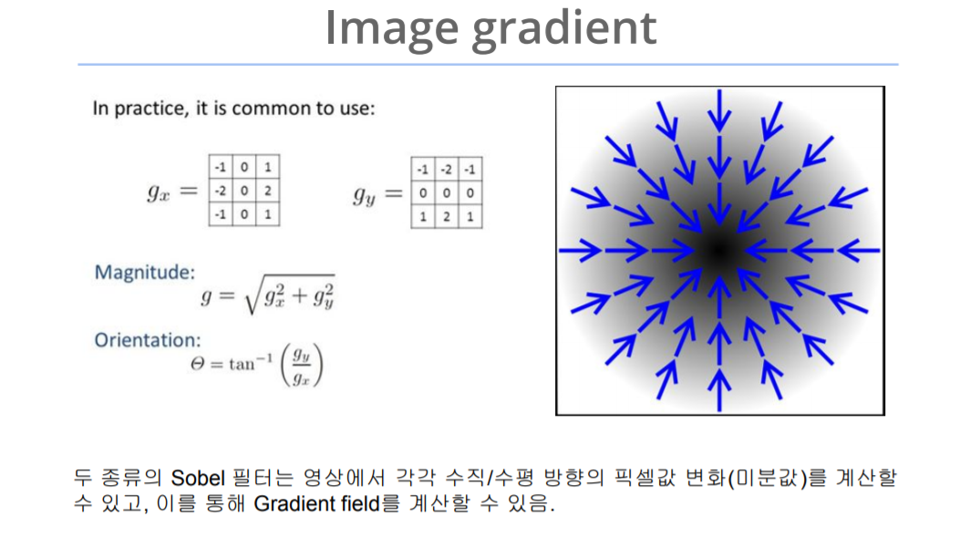
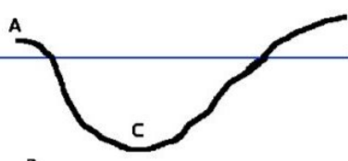
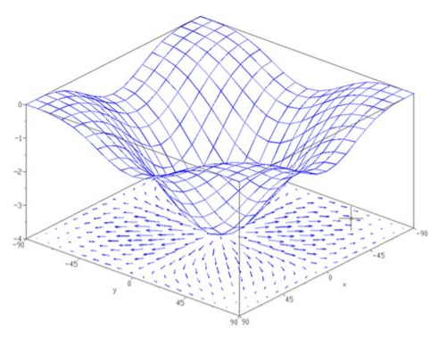
검은색
흰색
흰색
-2 | 0 | 2
2차원에서 1차원으로 반을잘라서 생각을 해서
변화량 -> 기울기를 활용

Slide 9
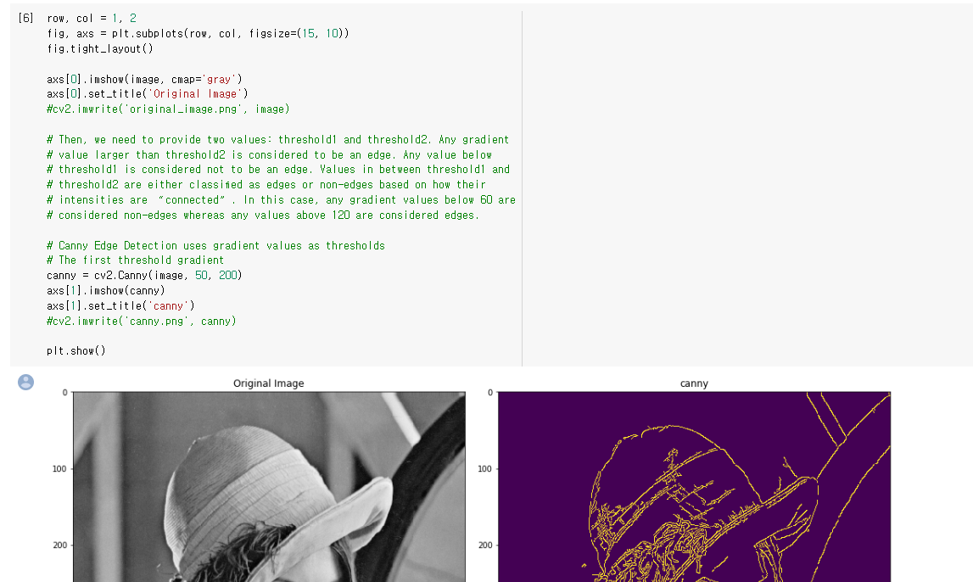
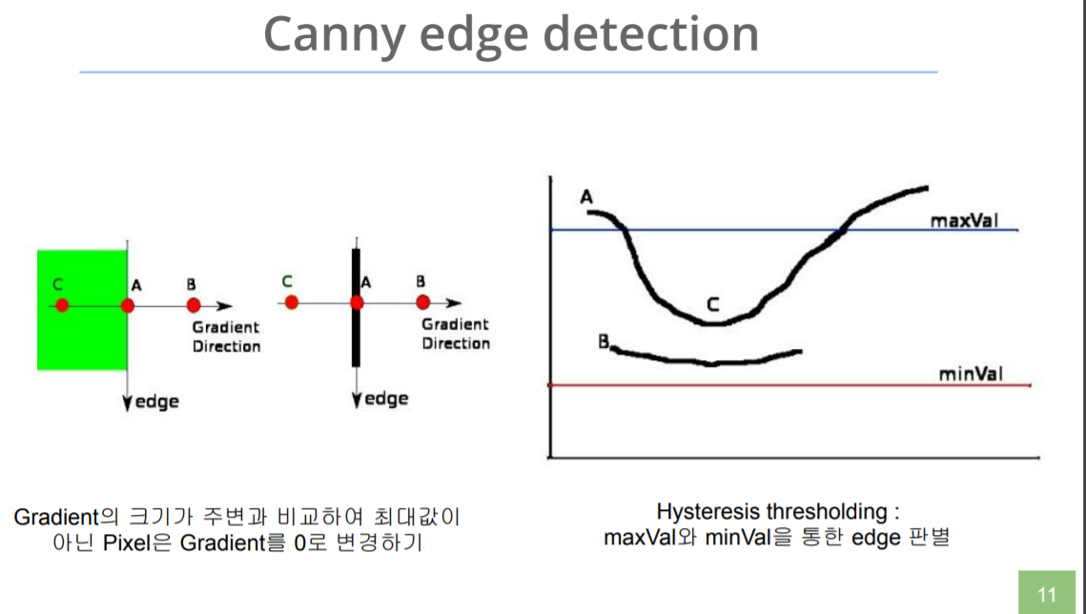
(image, 50, 200) 에서 50이 가리키는 부분이 min value를 가리킴 min value를 높여주면 당연히 edge로 잡을 수 있는 것이 줄얻므( 기준이 엄격해짐)

Slide 10
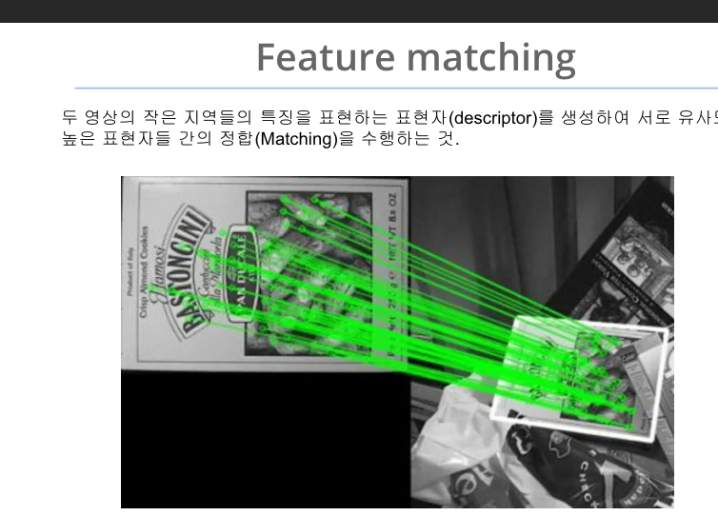
descriptor 의 값이 유사한

Slide 11
corner -> Edge에 취약함
corne는 사진을 확대하기 전에 산 꼭대기
Edge –사진을 확대한 나온
실제로는 scale과 상관없이 descriptor를
먼저 변화가 없는 부분을 먼저 찾아내고, featur의 description을 찾아내자
scale의 변화를

Slide 12
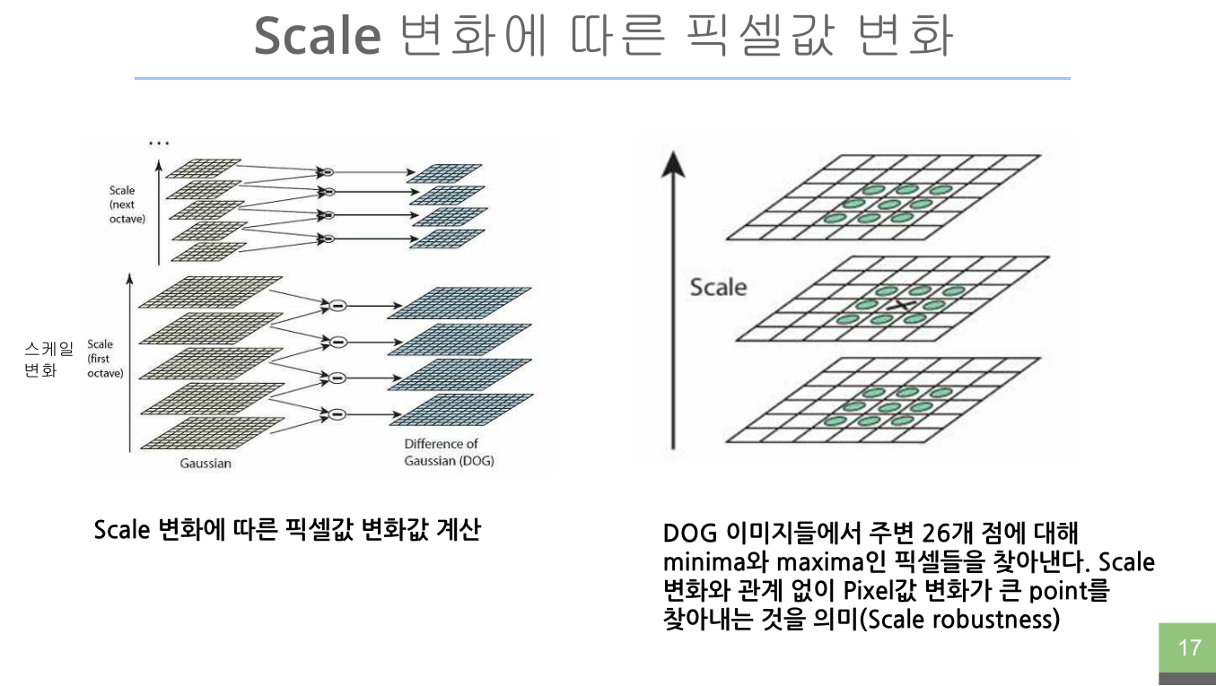
가우시안 필터를 사용하면 할 수록 위로 올라갈수록 scale은 커지고 흐려짐

Slide 13
scale에 상관없이 일관된 descriptor를 뽑아낼 수 있는 지점
차이가 크지 않은점 삭제
Edge 포인트 삭제

Slide 14
kp1, des1 : keypoint ,descriptor

Slide 15
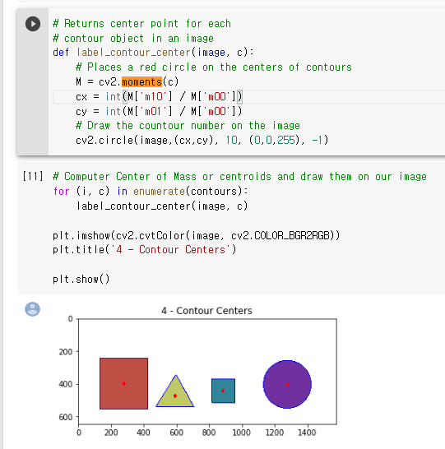

Slide 16

0.01*cv2.arcLength(cnt,True) 를 accuracy로 넣었을 경우
contou의 두께 = -1 로 하면 채워줌

Slide 17
gradient(이미지 경사도 혹은 수학적인 용어로 이미지의 변화율)

